Slide 1
<<stt객체>> STT
Control한테 받은 음성정보를 text로 변경
정보를 번역객체한테 넘겨줌
생성자 (complete_callback, realtime callback, “모드명”)
set_mode( “모드명” )
<<ui한테 받은 정보를 처리(정제)>> Control
start() – 설정 불러옴, SoundInput객체 생성 후 초기화 Stt객체도 만들어야함(self.on_stt_complete, self.on_stt_realtime)
exit() - 바꾼 설정저장 후 종료
record_start(마이크 이름) -> UI가 갖고있던 선택된 마이크의 인덱스를 구함
record_stop() -> SoundInput. input_exit()
get_microphones() -> 딕셔너리 형태로 return[마이크 이름 : 인덱스]
(완성된거) on_stt_complete( 원본문자열 )
(실시간으로 나오던거) on_stt_realtime(원본문자열 )
UI폴더
<<부모 UI객체>> App (5개의 클래스)
AppHeaderFrame ()
LangFrame (언어 덩어리)
AppTranslateFrame (번역)
AppSettingFrame (설정)
AppHelpFrame (도움말)
<<번역객체 (deepL API>> Translate
Translate(결과 언어(리스트), 번역 대상) Return 번역결과(리스트)
Control한테 받은 음성정보 -> 번역본
set_key(api 키)
Init 생성자에서 api키를 받음
<<오디오 입출력>> SoundInput
생성자에서 callback
input_start(디바이스 인덱스)
input_exit()
<<시작점>> main

Slide 2
AppTranslateFrame
HeaderFrame
로고 ------
//녹음시작, 저장 , 마이크 버튼은 “번역”탭 에서만->
녹음 시작
저장
마이크
LangFrame
번 역
영어
설 정
도움말
中文
中文中文中文
日本語
쏯쏯쏯
언어 선택

Slide 3
로고 ------
//녹음시작, 저장 버튼은 “번역”탭 에서만->
녹음 시작
저장
번역
영어
설정
도움말
中文
中文中文中文
日本語
쏯쏯쏯
언어 선택

Slide 4
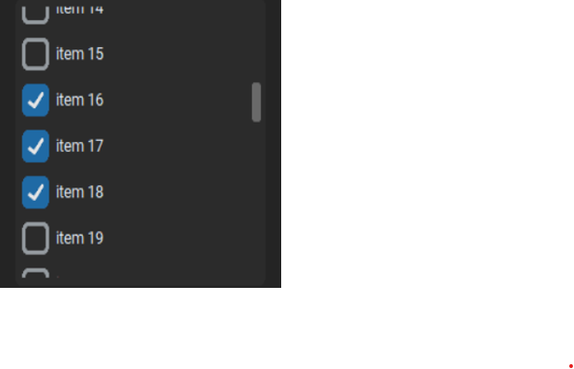
저장 버튼 모달
저장할 언어를 선택하세요
전체 선택
선택할 언어
저장

Slide 5
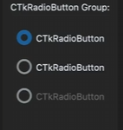

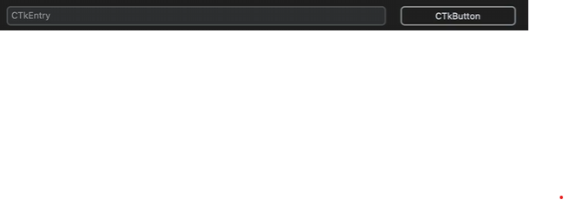
설정 프레임
<- 테마 설정
<- UI 사이즈
<- API 키 입력

